Slide 1
Ludomani
Nøglepersonuddannelsen, Grønland 11. oktober 2022

Slide 2
Hvad får du med i dag?
Udbredelsen af pengespil
Hvad handler ludomani om?
Kognitive fejlslutninger
Forskel på gambling og gaming?
Hvad kan du gøre?
Hvor finder du mere viden og information om ludomani og behandling i Center for Ludomani?

Slide 3
Derfor er det vigtig!
”Ludomani kaldes ofte for det skjulte misbrug og kan ramme alle, men vi ved, at tidlig opsporing og blot det at tale om problemet kan gøre en stor forskel. Så ved at vide mere om ludomani, kan vi bedre forebygge og handle på problemerne”
3

Slide 4
Udbredelsen af pengespil og pengespilsproblemer i Danmark og Grønland

Slide 5
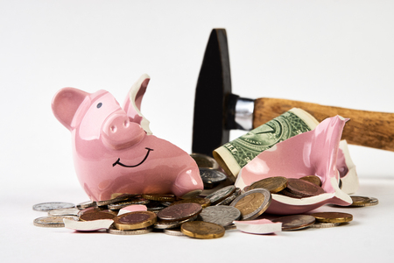
Så meget tabte danskerne i 2019…
…hver dag – 365 dage om året
Online automater = 4.650.000 kr.
Online roulette = 670.000 kr.
Online Black Jack = 530.000 kr.
Automater den fysiske verden = 3.800.000 kr.
Væddemål online/fysisk (oddset) = 6.850.000 kr.
Casino fysisk verden = 1.000.000 kr.
Lotto, banko mf. …
I alt 26.700.000 kr.

Slide 6
Konsekvenser af ludomani
15% har begået kriminelle aktiviteter for at skaffe penge til fortsat spil
24% har en spillegæld på over 200.000 kr.
34% har haft selvmordstanker. 19% af disse har forsøgt selvmord en eller flere gange
Det har omfattende konsekvenser at være ludoman, både for spilleren og de pårørende. For hver afhængig påvirkes 5-10 pårørende
De fleste spilafhængige skjuler (omfanget af) deres spil
Afhængigheden har ofte medført gentagne løgne, hvilket skaber tillidsbrud og isolation.
Kilde: Tallene er opgjort af Center for Ludomani og baseret på de personer, som er i behandling på centret, Røjskjær og Nielsen, 2019

Slide 7
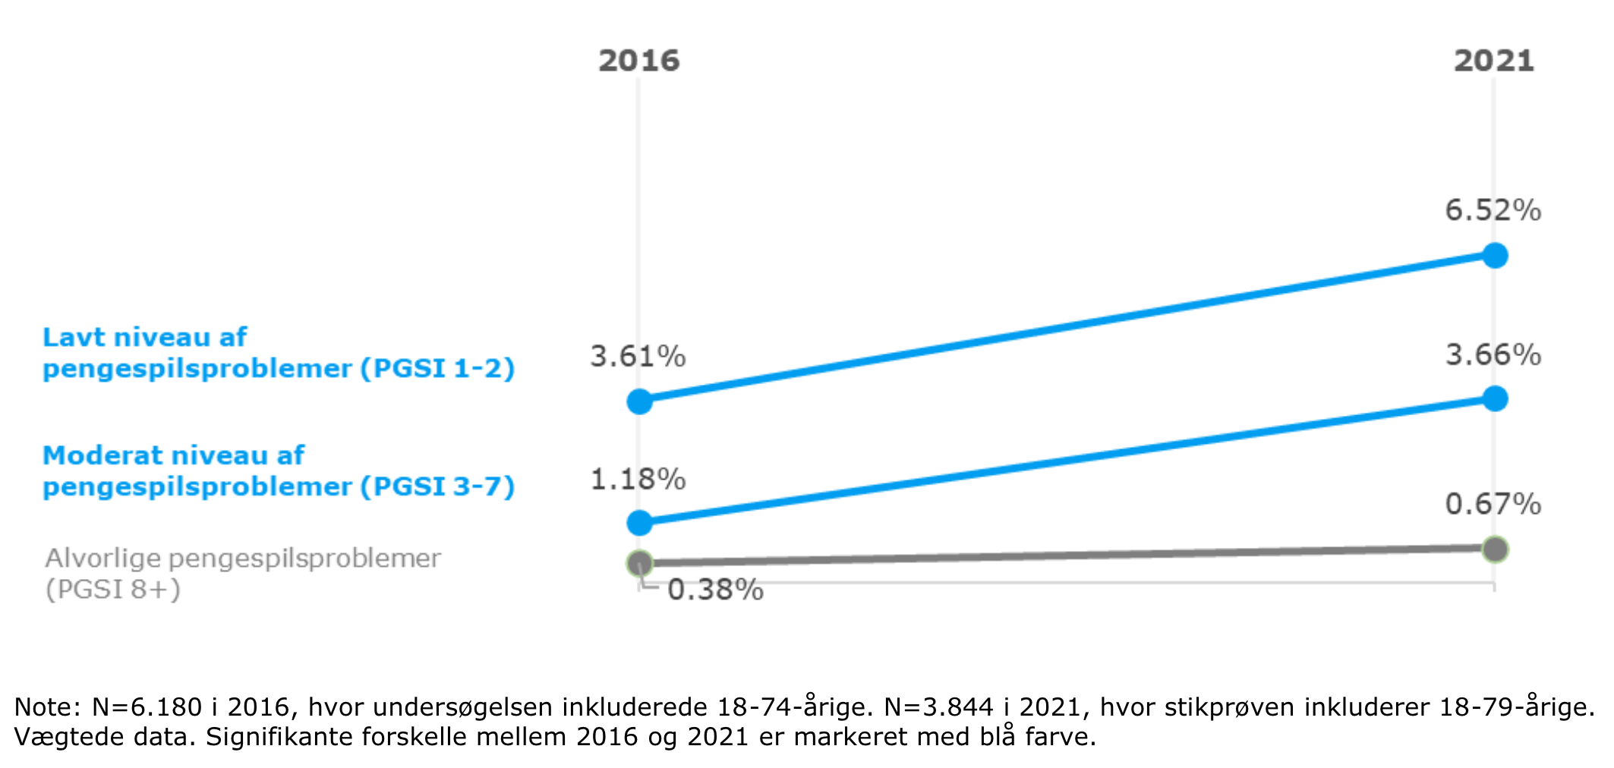
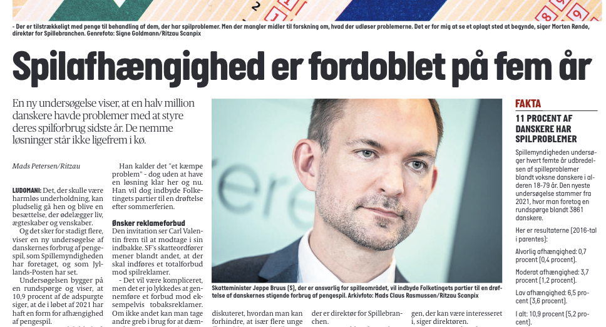
Derfor er det vigtig!
I 2016 havde 5,2 pct. voksne danskere (svarende til ca. 212.000 personer) minimum et lavt niveau af pengespilsproblemer (Risikospilleren)
I 2021 er andelen steget til 10,9 pct. (svarende til ca. 478.000 personer)
Kilde: Spillemyndigheden og Rambøll, 2022 - Prævalensundersøgelse af pengespil og pengespilsproblemer i Danmark 2021
7

Slide 8
Hvem har problemer med pengespil?
12%
88%
Kilde: Tallene er opgjort af Center for Ludomani og baseret på de
personer, som er i behandling på centret

Slide 9
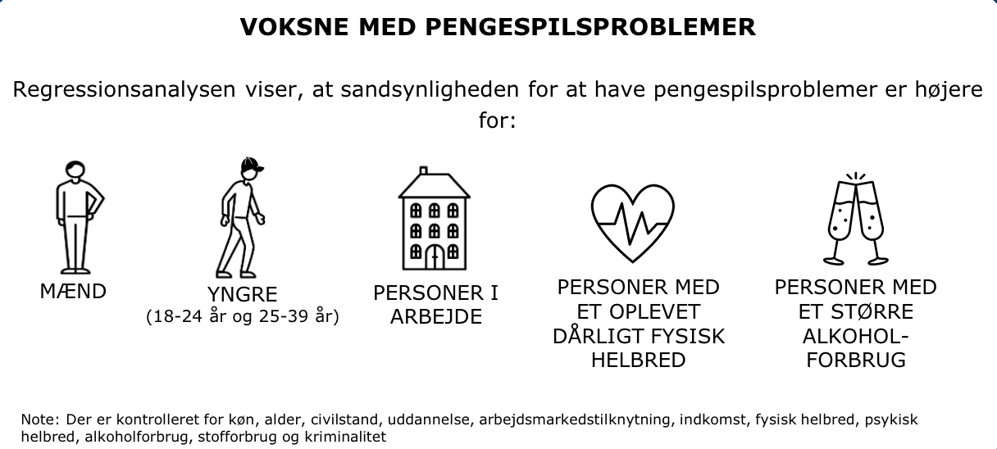
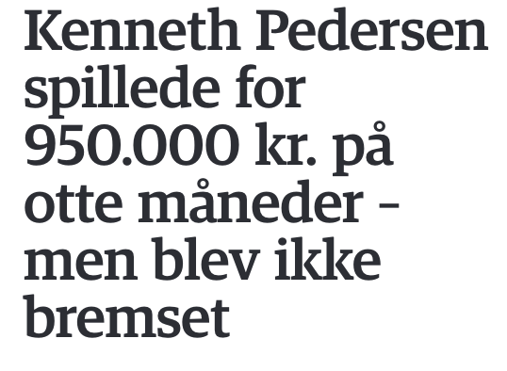
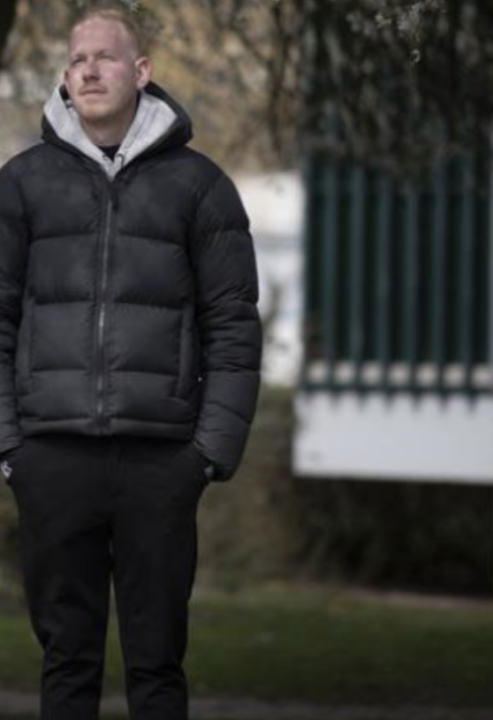

Slide 10
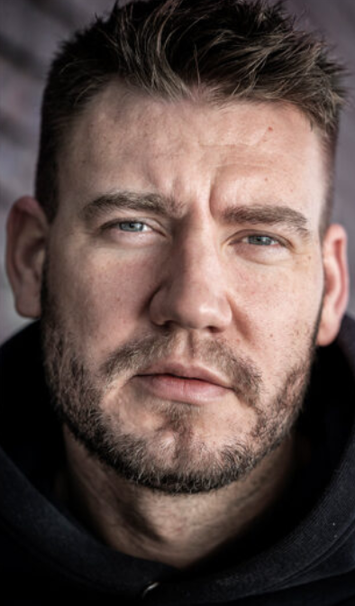
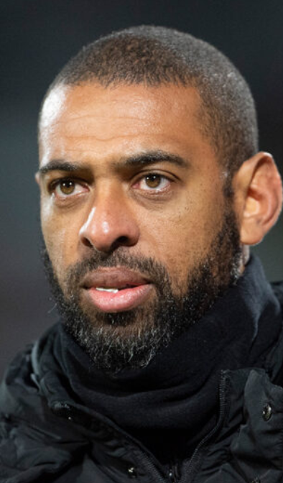
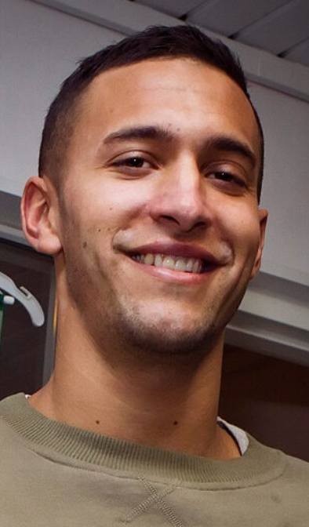
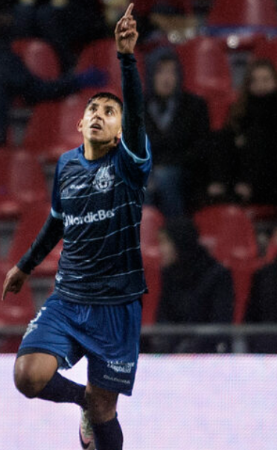
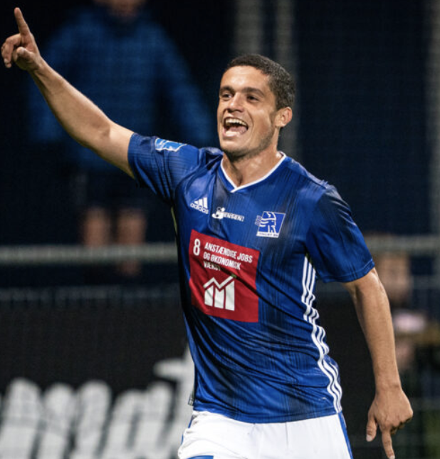
Sportsfolk er en særlig risikogruppe
Stor interesse og meget viden om sporten
Insiderviden
Et stort konkurrencedrive
Ønsket om anerkendelse og opnå spænding
En anderledes hverdag – ofte med flere penge og meget fritid
En dagligdag med højre præstationskrav, hvor gambling kan være et frirum
10

Slide 11
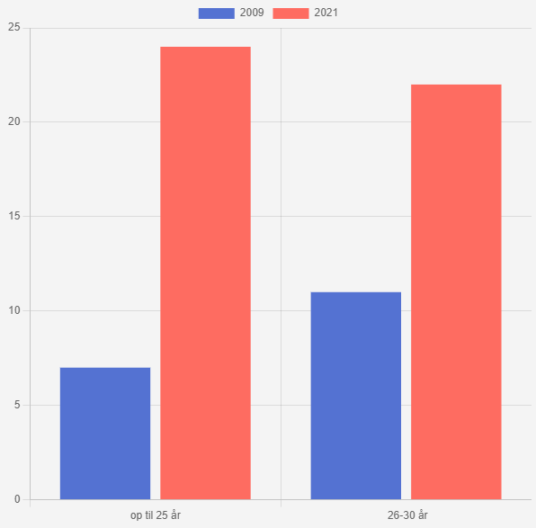
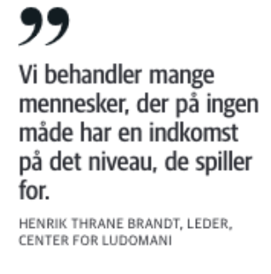
Aldersgruppen op til 25 år talte i 2009 blot 7%, men er steget til 24% i 2021. Aldersgruppen fra 26-30 år er steget fra 11% til 22%
Dermed er den samlet aldersgruppe af unge klienter til og med 30 år steget fra 18% til 46%
Kilde: Center for Ludomani - 2022
11
Notes:
For de yngre kunder er grænsen lavere. Spillere fra20-24 år må maksimalt spille 5.000 svenske kr. (ca. 3.600danske kr.) om måneden. Vil de spille for mere, skal de også gennemgå et indkomsttjek. De alleryngste kunder fra 18-19 år må maksimalt spille for 1.000 svenske kr

Slide 12
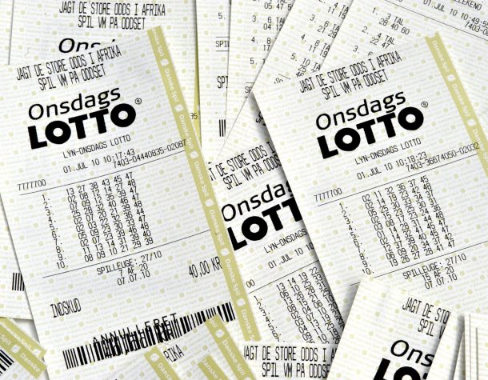
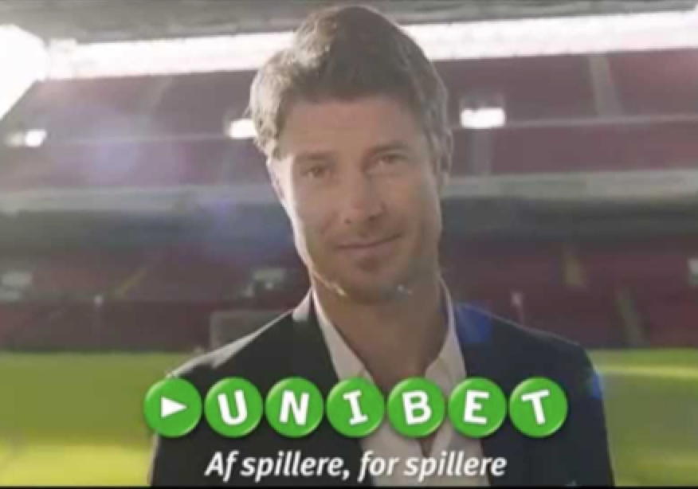
Hvad spiller vi på?
De 40 til 74 årige?
De 18 til til 39 årige?
Udbredelsen af pengespil
Kilde: SFI (VIVE), Pengespil og spilleproblemer i Danmark 2005-2016, Fridberg & Birkelund, tabel 4.1, s. & 44.

Slide 13
Spil klienter har svært ved at styre - Center for Ludomani
Kilde: Tallene er opgjort af Center for Ludomani (2019) og baseret på de personer, som er i behandling på centret

Slide 14
Borgerne har brug for dig!
Kilde: Tallene er opgjort af Center for Ludomani og baseret på de
personer, som er i behandling på centret

Slide 15
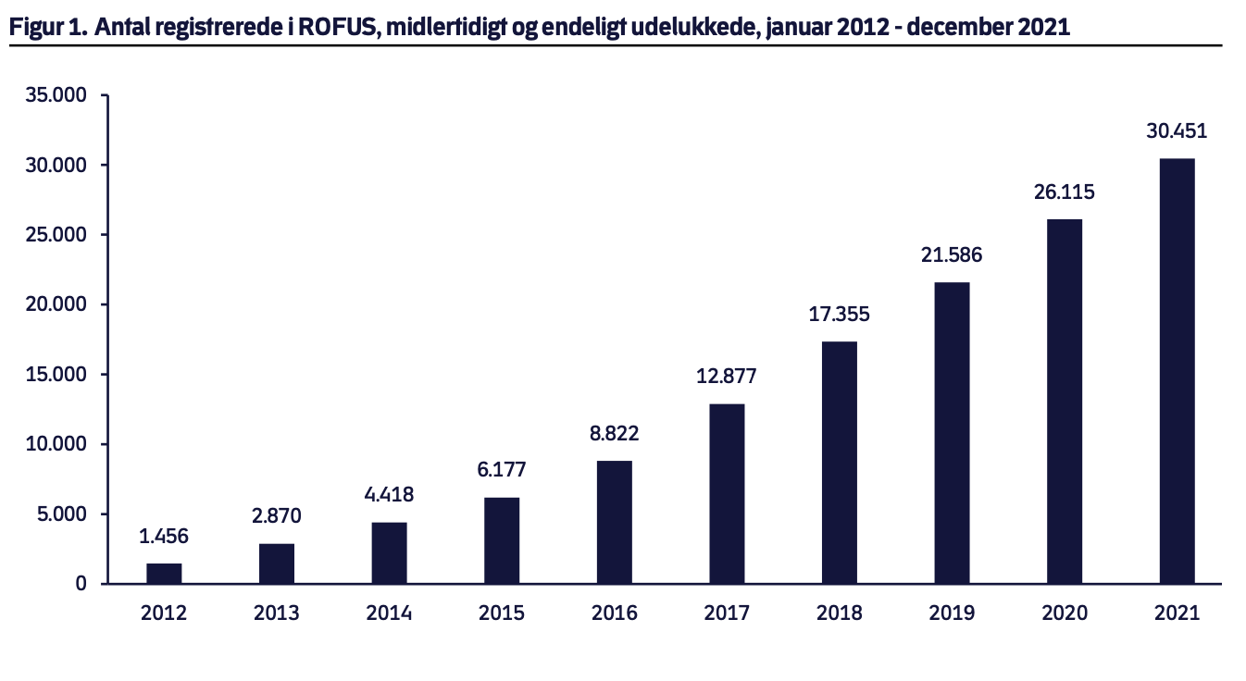
Notes:
De fleste registrerede i ROFUS udelukker sig endeligt.
Ved udgangen af 2020 havde 66 pct. af de registrerede danskere valgt at udelukke sig endeligt, mens 34 pct. havde udelukket sig midlertidigt,
19 pct. af de registrerede havde udelukket sig i seks måneder,
10 pct. i tre måneder, mens de resterende
5 pct. havde udelukket sig i én måned

Slide 16
Hvor stort er problemet i Grønland?
En Ph.D.-afhandling ved Syddansk Universitet viser, at ludomani og pengespil i Grønland er højere, set i forhold til andre nordiske lande, samt at misbruget ofte falder sammen med et misbrug af alkohol og hash.
Christina Viskum Lytken Larsen
Notes:
Det er tal fra 2006-2010 der er sket meget siden, men jeg kan ikke finde nyere tal, men lige meget så ingen tvivl om, at der absolut er en del mennesker i Grønland, som har problemer med spil.

Slide 17
Hvad handler ludomani om i sin grundsubstans?

Slide 18
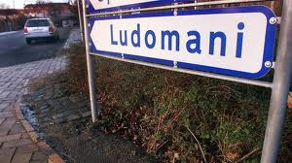
Ludomani som diagnose:
”Ludomani er kendetegnet ved hyppigt gentagne episoder af spillelidenskab, der dominerer personens liv på bekostning af sociale, arbejdsmæssige og familiemæssige værdier og forpligtelser”
WHO, ICD-10
På diagnoselisten DSM-5 under misbrugsrelaterede lidelser
På WHO's sygdomsklassifikation ICD-10 som en vane og impuls forstyrrelse (F.63.0)
Notes:
Der er kommet en ny version af diagnoseklassifikationen (ICD-11), som er den danske version af WHO's "International Statistical Classification of Diseases and Related Health Problems".
WHO lancerede i juni 2018 den 11. reviderede version af sygdomsklassifikationen ICD-11 som optakt til præsentationen på Verdenssundhedsforsamlingen (World Health Assembly, WHA) i maj 2019, hvor den blev vedtaget af medlemslandene. WHO har udmeldt, at ICD-11 skal træde i kraft fra 1. januar 2022.
Det er 25 år siden, at ICD-10 blev udgivet, og der har længe været behov for en tidssvarende klassifikation med indhold svarende til de videnskabelige fremskridt og nyere medicinsk praksis, der er udviklet i den mellemliggende periode
Kilde: Sundhedsdatastyrelsen

Slide 19
Ludomaniens mange årsager
SOCIALE
Forhold som fx marginalisering og isolation kan medvirke til ludomani
Ludomane bruger ofte spil som flugt fra en virkelighed, der er svær at håndtere
I den forstand kan ludomani ses som et symptom på bagvedliggende problemer
Samtidig medfører ludomani nye forhindringer, fx fysiske, psykiske og økonomiske problemer
BIOLOGISKE
Nogle er mere disponerede for afhængighed end andre
PSYKOLOGISKE
Det kan medvirke til ludomani, hvis man fx er trist eller har angst
Notes:
Problemspillere ift. ikke-problemspillere
Færre med tryg og sikker opvækst
Flere vokset op under ustabile økonomiske, sociale og relationsmæssige forhold
Færre har følt sig forstået og bekræftet under opvæksten
Flere har oplevet forskellige former for misbrug i familien

Slide 20
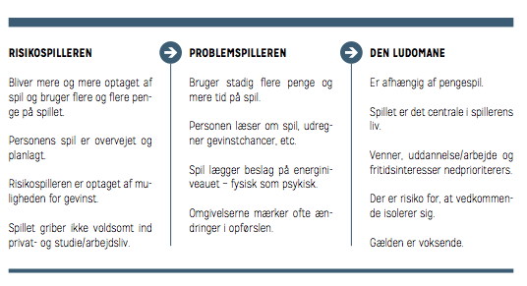
Ludomani – en proces
477.00 danskere over 18 år har problemer med pengespil
Mere end 24.000 unge i alderen 12–17 år har en risikabel spilleadfærd

Slide 21
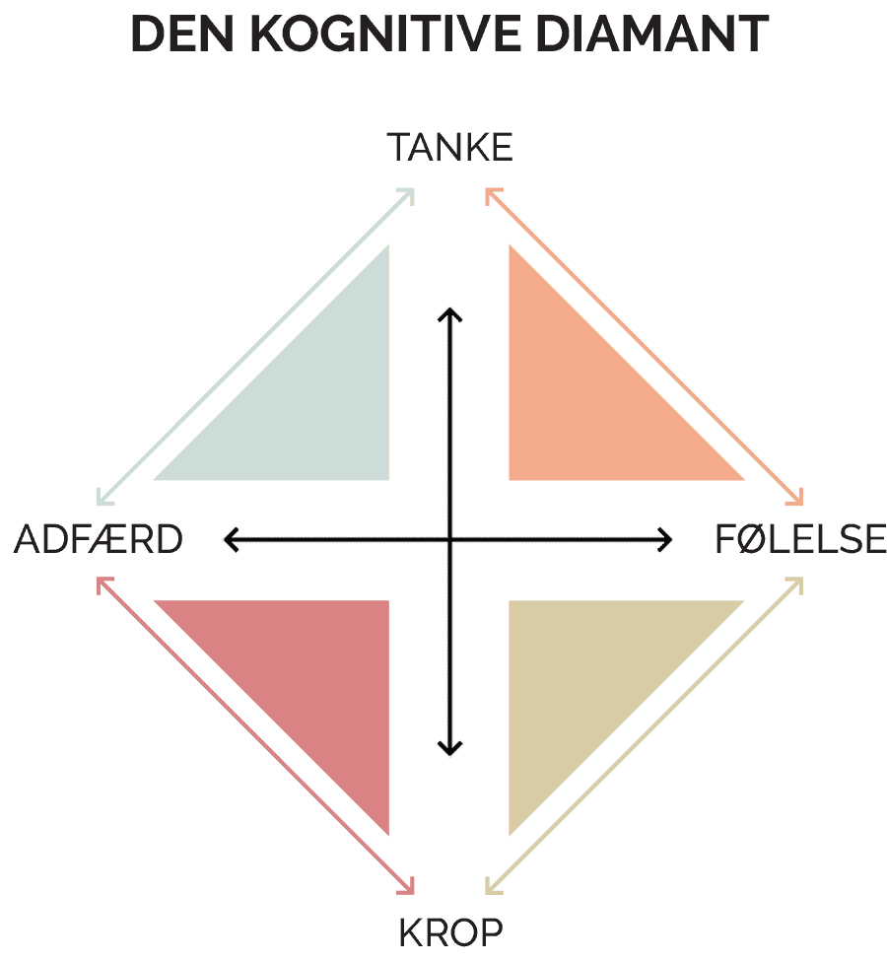
Lad os gamble…
21

Slide 22
Kognitive fejlslutninger
Cognitive Bias refererer til fejlagtige antagelser om sandsynlighed og udfald i pengespil

Slide 23
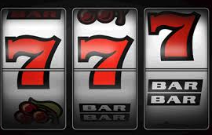
Hvorfor kan jeg ikke bare lade være?
Pengespil er designet med psykologiske mekanismer, der skal få os til at gamble mere
Gamblerens fejlslutning
Near Misses
Tab forklædt som gevinst
Illusionen om kontrol
Chasing
Notes:
Kognitive fejlslutninger (på engelsk ”Cognitive Bias”) refererer til fejlatige antagelser om sandsynlighed og udfald i pengespil (Griffiths, 1990, 1994).

Slide 24
Gamblers Fallacy
Når spilleren forestiller sig, at de enkelte spillerunde er forbundene
”Nu har den været rød så længe at det må blive sort om lidt”

Slide 25
Near Miss
Når spilleren forestiller sig at en negativ spiludfald næsten var en gevinst
”Jeg var så tæt på at vinde, næste gang så er den der”

Slide 26
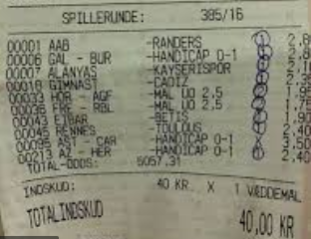
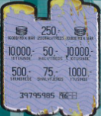
Near Miss
Når spilleren forestiller sig at en negativ spiludfald næsten var en gevinst
”Jeg var så tæt på at vinde, næste gang så er den der”

Slide 27
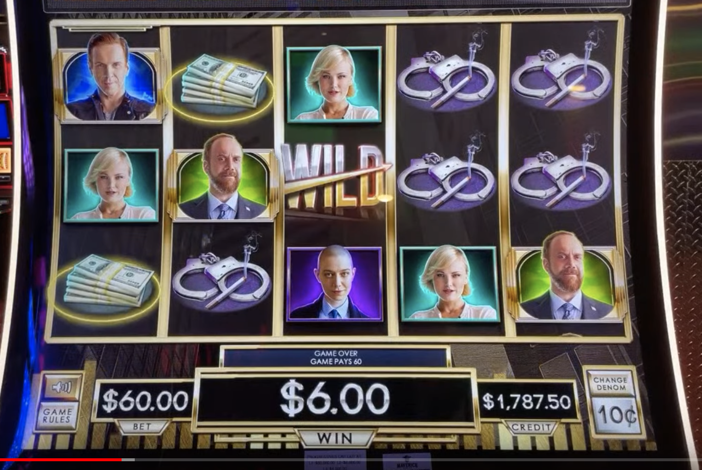
I professionelle hasardspil går en procentdel af din indsats til spiludbyderen (kasinoet; spillestedet; Danske Spil m.fl.).
Der er matematisk set tale om en:
Negativ gevinstforventning
I det lange løb taber du penge……
Det er en kendsgerning ved hasardspil (tilfældighedsspil), at:
De enkelte spillerunder er uafhængige
Du kan ikke forudsige udfaldet af den næste runde ved at observere de foregående eller ved at være særlig snu, dygtig, udspekuleret
Du kan ikke blive bedre til at gamble
Tab forklædt som gevinst
Fx når en kunde vinde på en enarmet tyveknægt (Slot / spileautomat), så vinder man ofte mindre, end man har betalt for

Slide 28
Kan man forudsige resultaterne af Champions League?
Uafhængige faktorer som kan afgøre et væddemål:
- Skader - Rødkort - Vejret - Dommeren - Personlig dagsform - Træner - VAR - Matchfixing - Baneløber - Tilskuere - Sygdom - Osv…
Illusion of Control
Når spilleren tror, at de kan kontrollere udfaldet ved at spille/forberede sig på en særlig måde
”Hvis jeg ikke viser min kupon til nogen vinder jeg.”

Slide 29
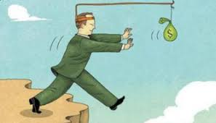
Chasing
Mange gamblere føler sig nødsaget til at vinde det tabe tilbage, når de har tabt på pengespil

Slide 30
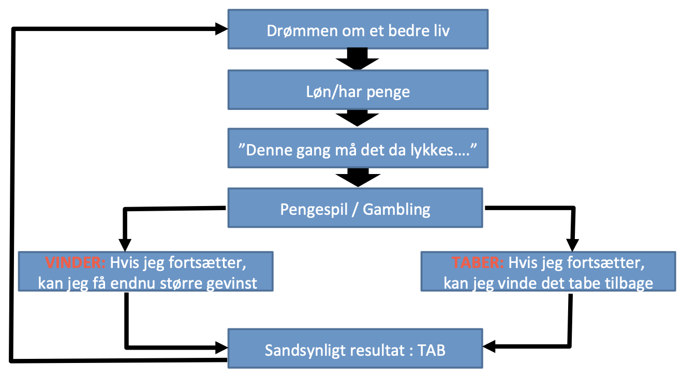
Ludomanifælden
Notes:
MCMI - The Millon Clinical Multiaxial Inventory
Normalgruppen klar til at arbejde med ludomanipakken. Kan gå lidt hurtigere frem
2. Selvovervurderende, selvfølende, selviscnesættende, impulsive og hensynsløse stielementer
3. De tilbagetrukne, selvusikre, problemundvigende
4. De er impulsive, umodne, kortsigtede, hensynsløse, autoritetssaboterende
5. Gruppe med strukturelle personlighedsskader, emotionel labilitet, ambivalens, selvnedgørende
At den enkelte behandler bliver mere opmærksom tidligt i forløbet på evt. personlighedsmæssige udfordringer, så de på den måde tilpasse samarbejdet. Fx undvigende hvis folk kommer tæt på mig, så vil de opdage mit sande jeg og forkaste mig. Altså her bliver det vigtigt at behandleren går mere forsigtigt frem. Eller den nascistiske opmærksom på ikke at rive muren ned for hurtigt.
Jeg kunne blive trådt på (Pas/agg) strategi = modstand
Høj subjektiv psykisk belastning = højere depressionsscorer = høj selvmordstanker cluster 4 og 5
Mændene fordeler sig nogenlunde jævnt dog overvægt på clauster 2
Kvinder lander mere i 2 og 3 end de øvrige.
Hyppigste p- forstyrrelse nar. 38%
Antisocial 32%

Slide 31
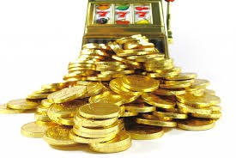
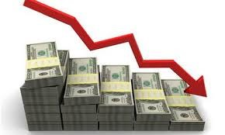
Ludomanifælden
Vinder
"Hvis jeg fortsætter, så kan jeg få endnu større gevinst"
Taber
"Hvis jeg fortsætter, så kan jeg vinde noget af det tabte tilbage"
Sandsynlige resultat = TAB
Notes:
MCMI - The Millon Clinical Multiaxial Inventory
Normalgruppen klar til at arbejde med ludomanipakken. Kan gå lidt hurtigere frem
2. Selvovervurderende, selvfølende, selviscnesættende, impulsive og hensynsløse stielementer
3. De tilbagetrukne, selvusikre, problemundvigende
4. De er impulsive, umodne, kortsigtede, hensynsløse, autoritetssaboterende
5. Gruppe med strukturelle personlighedsskader, emotionel labilitet, ambivalens, selvnedgørende
At den enkelte behandler bliver mere opmærksom tidligt i forløbet på evt. personlighedsmæssige udfordringer, så de på den måde tilpasse samarbejdet. Fx undvigende hvis folk kommer tæt på mig, så vil de opdage mit sande jeg og forkaste mig. Altså her bliver det vigtigt at behandleren går mere forsigtigt frem. Eller den nascistiske opmærksom på ikke at rive muren ned for hurtigt.
Jeg kunne blive trådt på (Pas/agg) strategi = modstand
Høj subjektiv psykisk belastning = højere depressionsscorer = høj selvmordstanker cluster 4 og 5
Mændene fordeler sig nogenlunde jævnt dog overvægt på clauster 2
Kvinder lander mere i 2 og 3 end de øvrige.
Hyppigste p- forstyrrelse nar. 38%
Antisocial 32%

Slide 32
Forskel på gambling og gaming og nye veje ind i gambling verden?

Slide 33
Gaming er: Alle computer- og konsolbaserede spil. Både på pc og diverse app-baserede. Fx Fortnite, Counter-Strike (CS:GO), FIFA (FUT), Minecraft, PlayerUnknown's Battlegrounds (PUBG), League of Legends (LOL), Overwatch, DOTA2

Slide 34
Gambling er: Pengespil – spil med en indsats, tilfældighed og gevinstchance Fx roulette, Sport betting (Sportvæddemål/Oddset), e-Sport betting, automater, kasinospil, skrabelodder, banko og lotto,virtual Dogs

Slide 36
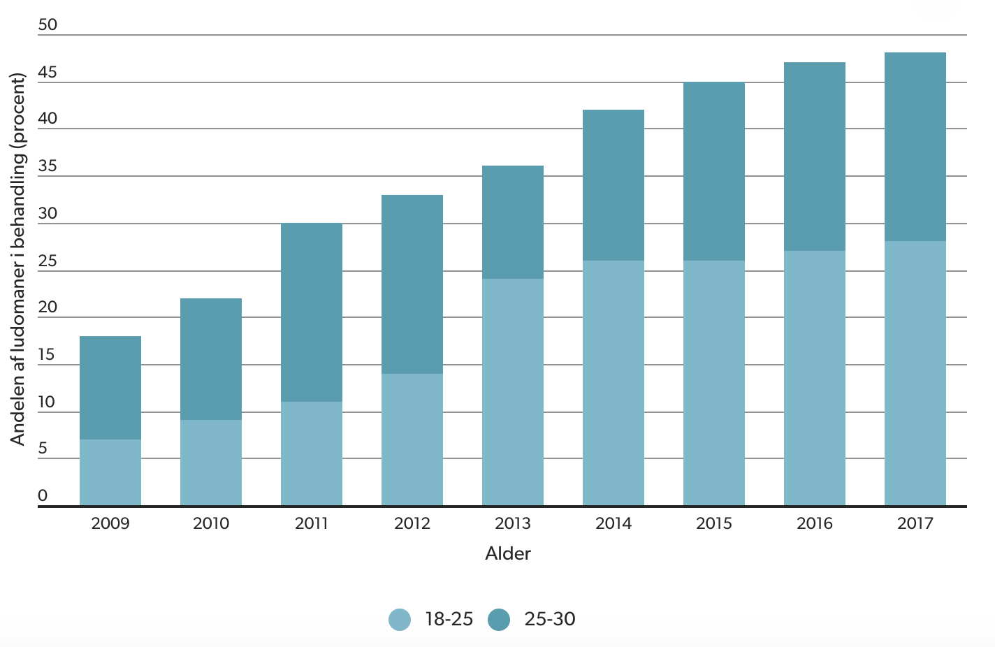
Spilafhængige bliver yngre
Marius, gymnasieelev med debatindlæg i Politikken, tirsdag 18. februar 2020
Kilde: Tallene er opgjort af Center for Ludomani og baseret på de
personer, som er i behandling på centret

Slide 37
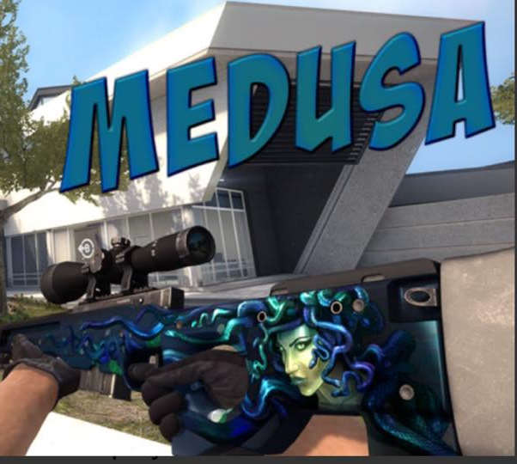
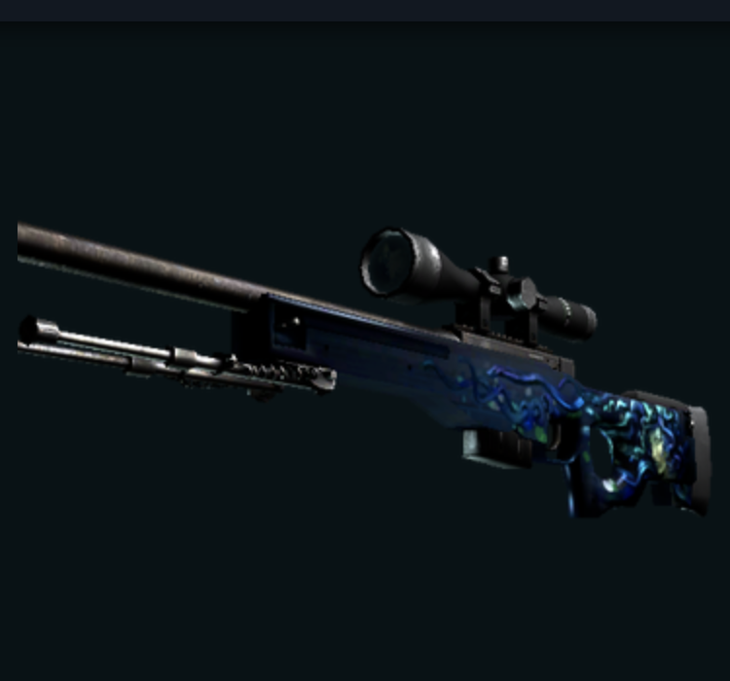
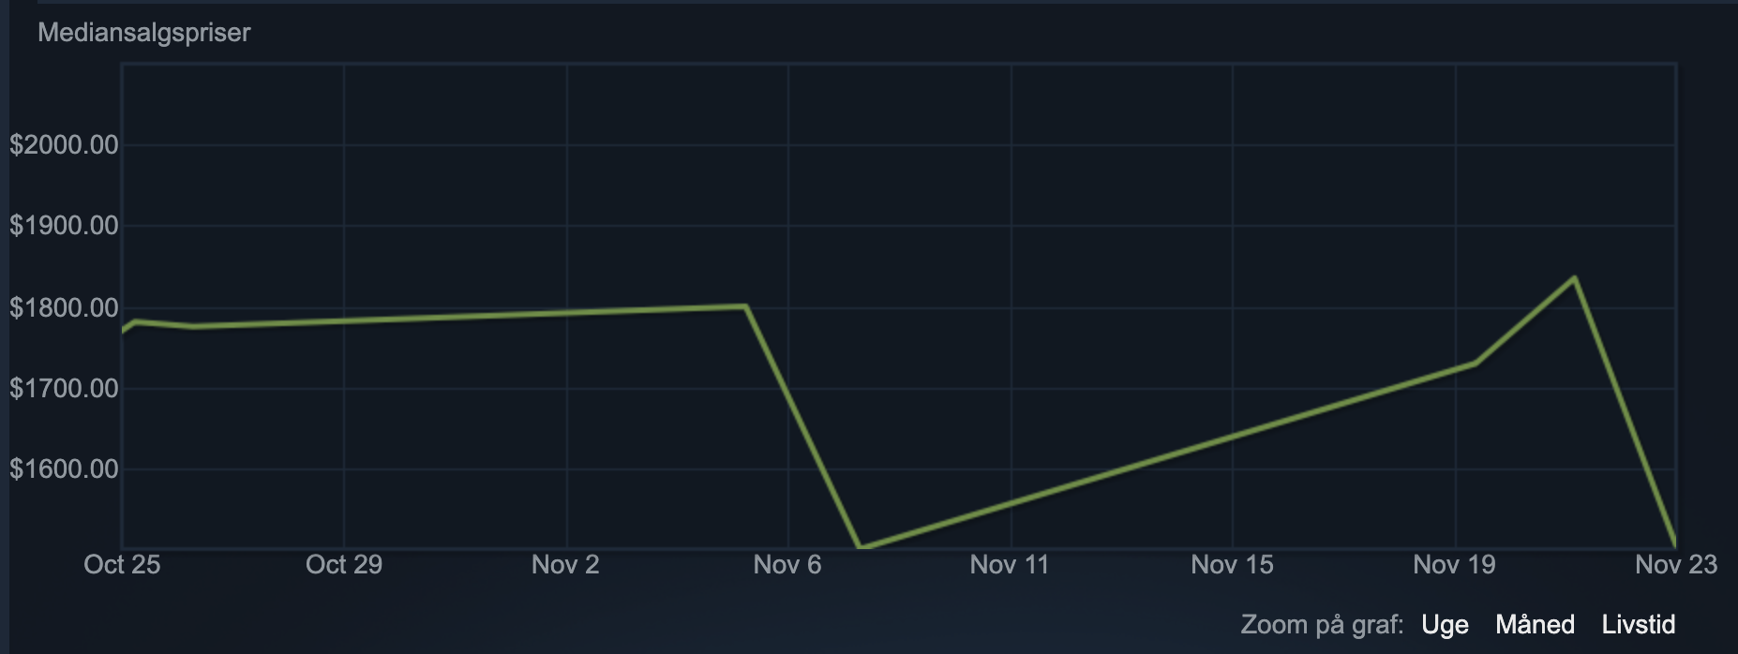
Skins og mikrotransaktioner
Skins er en slags udsmykning, der fx får virtuelle våben til at se ud på en særlig måde, og som hverken giver fordele eller ulemper i spillet. Skins handles mellem spillerne fx på STEAMs marked
Mikrotransaktioner er, når vi køber ting i spillet, hvor der bruges penge (farbar valuta) til at købe et virtuelt gode eller løbende betaler for indhold, fx i app-baseret spil
Mikrotransaktioner kan indeholde et kendt udfald fx et bestemt skin/genstand eller en bestemt mængde farbar valuta i spillet fx FIFA point. Udfaldet kan også bestå af en satsning fx via loot boxes
Ca. 10.000 kr.

Slide 38
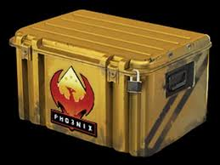
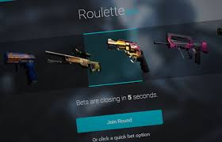
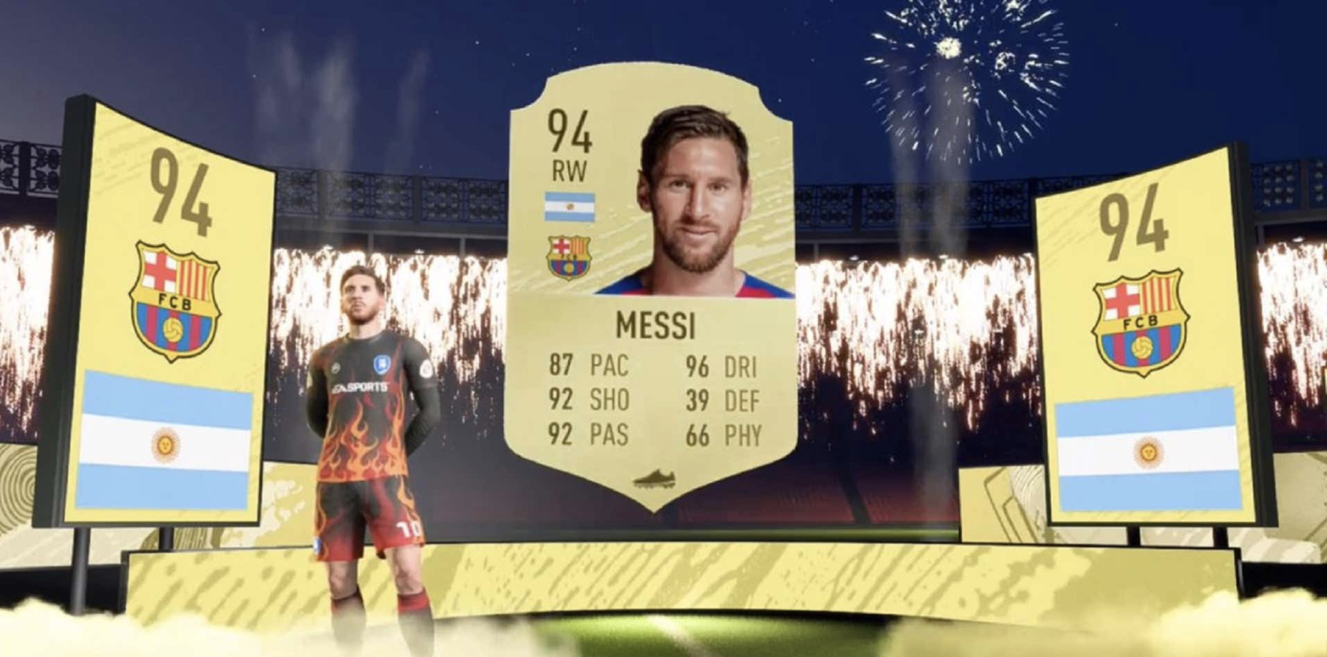
Loot boxes
Loot boxes er en gråzone mellem gaming og gambling
Man køber og åbner en virtuel kasse med tilfældige genstande
Genstandene kan have en reel værdi og kan i nogle tilfælde handles uden for selve spillet
I 2020 anvendes loot boxes i omkring 1/3 del af computerspillene, og den årlige omsætning alene på loot boxes forventes at runde 50 milliarder $ i 2022 (Salmerón, 2021)

Slide 39
Skin betting / skin gambling
Når man bruger sine skins som indsats i online pengespil som betting på esport, roulette, blackjack, crash og coin flip
Skin betting foregår uden for selve computerspillet på ulovlige udenlandske hjemmesider

Slide 40
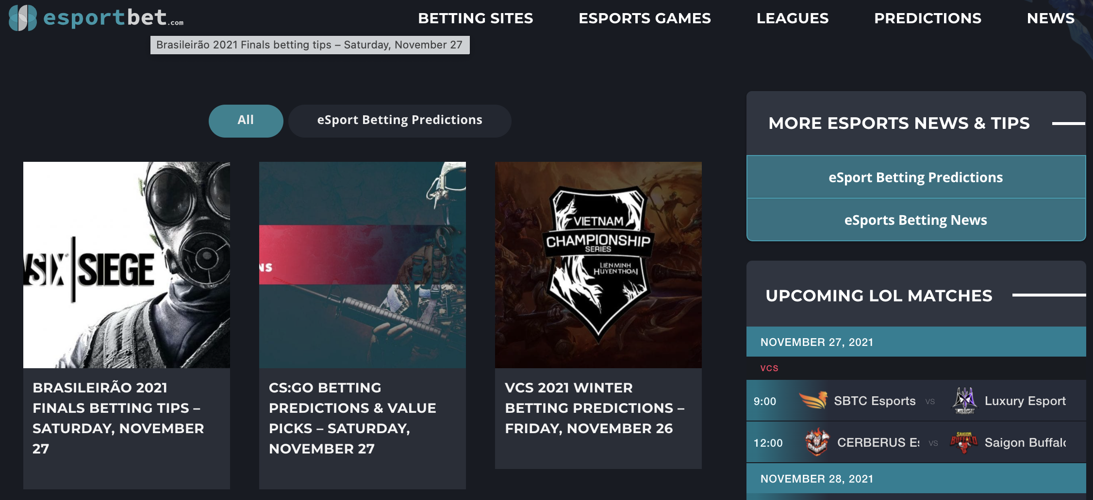
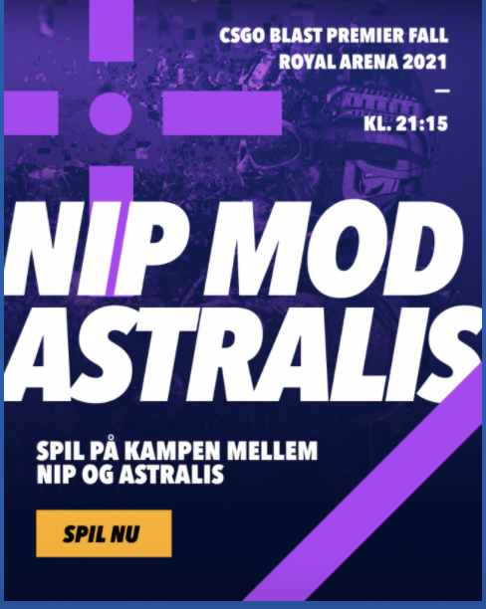
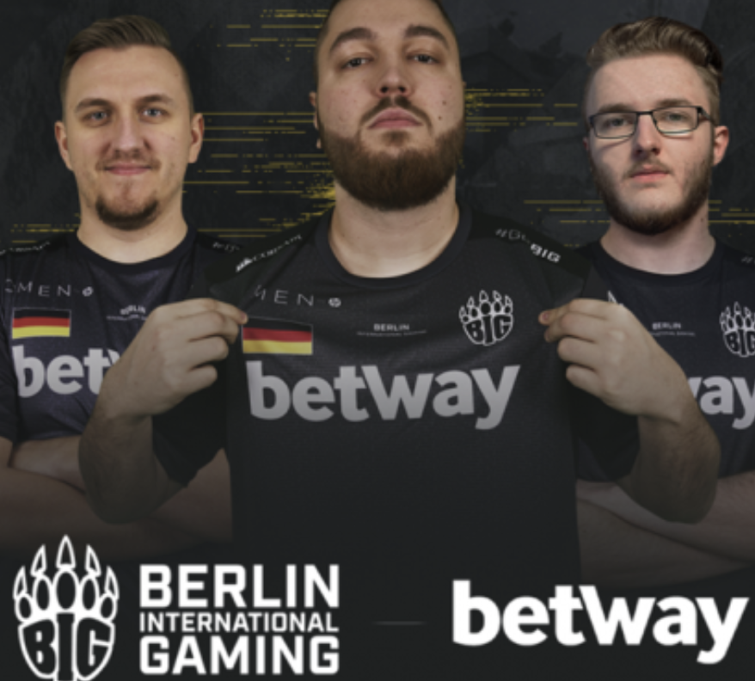
eSports betting
eSport betting er betting på esportskampe fx CS:GO eller LoL, ligesom man kan bette på fodboldkampe eller anden fysisk sport
Sponsorater og reklamer gør, at betting i stigende grad smelter sammen med esporten

Slide 41
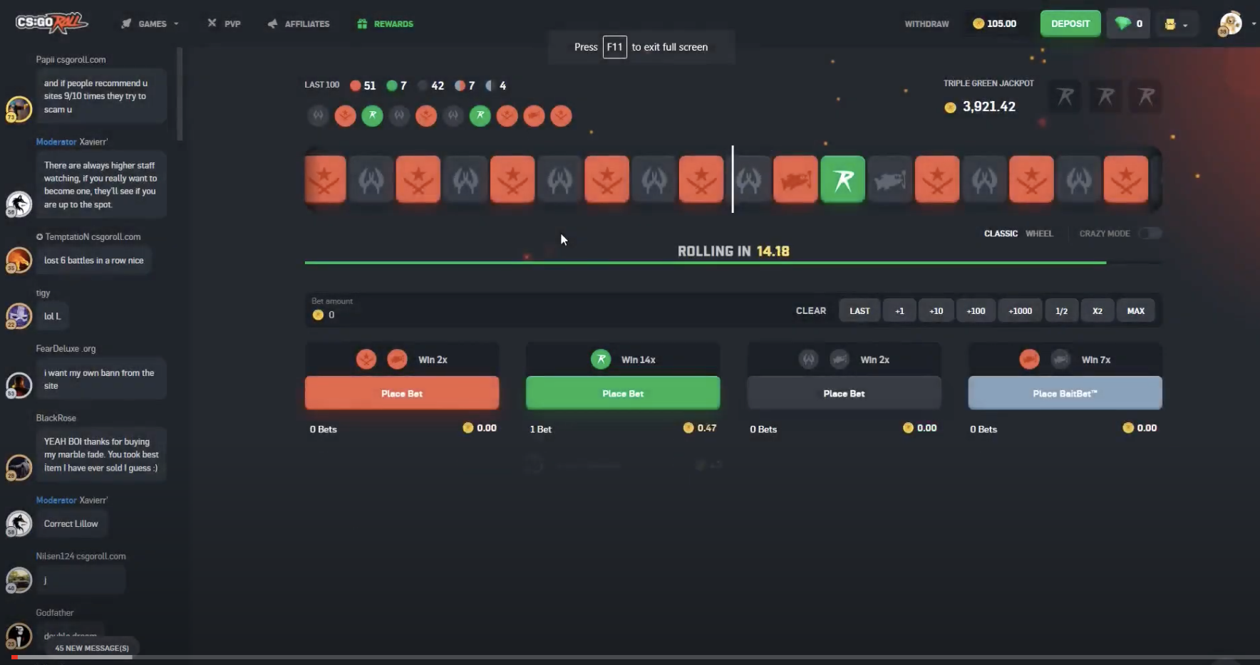
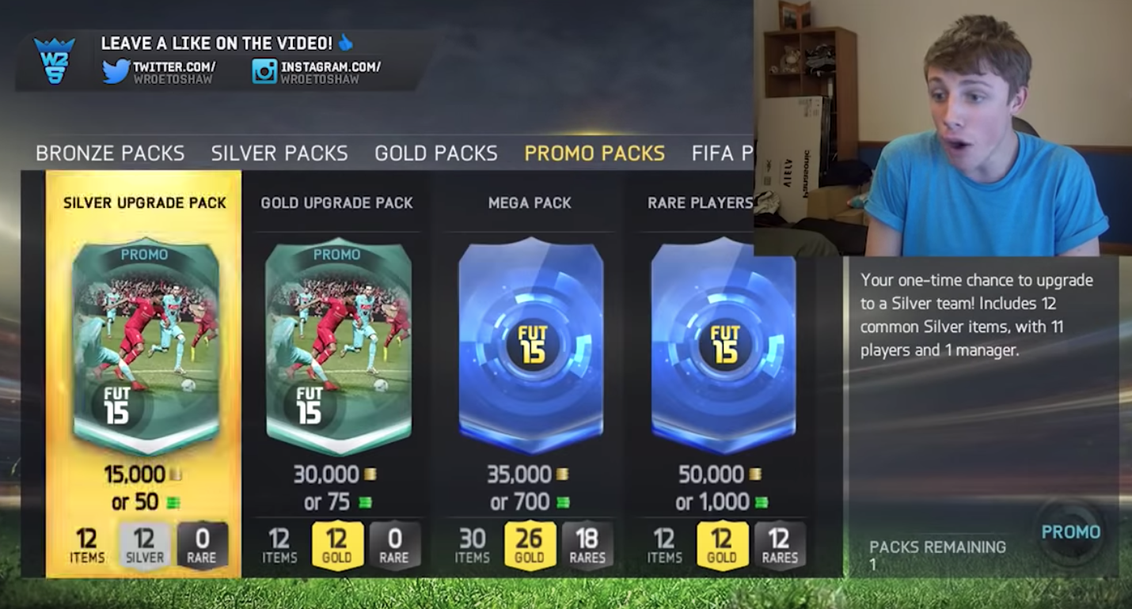
Streamer promovere skin betting og loot boxes på sociale medier
Facebook, Steam, YouTube og Twitch
Fx har ”W2SPlays” 3,51 mio. abonnenter
Notes:
W2SPlays 3,51 mio. abonnenter

Slide 42
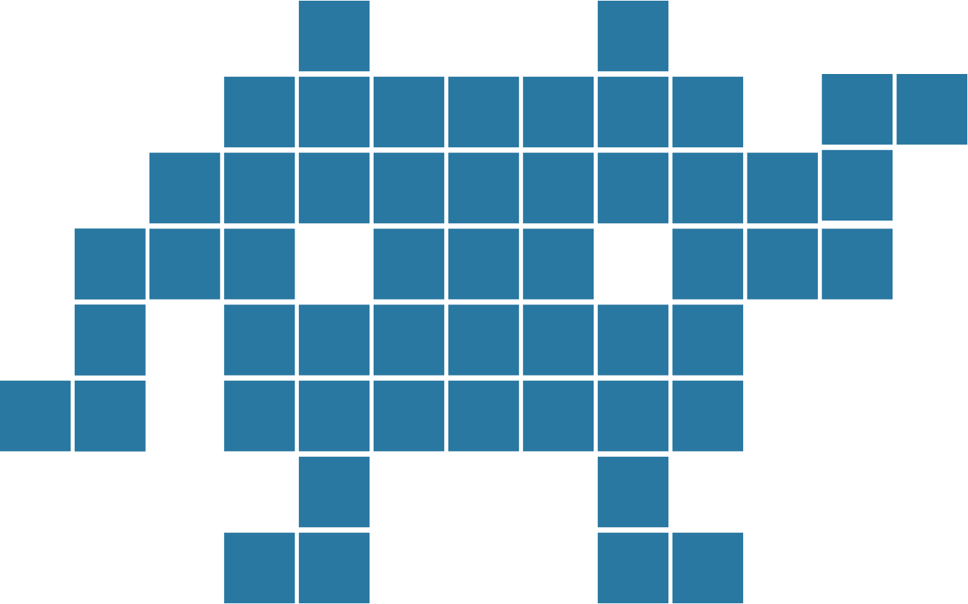
www.GamingNotGambling.dk
Gaming og gambling flyder mere og mere sammen
96 % af de unge mænd gamer
Der findes både betting på esport og mere skjult gambling i gaming
Derfor har vi lavet film og værktøjer, som du kan hente på www.gamingnotgambling.dk
Du kan også booke et oplæg om emnet via st@ludomani.dk

Slide 43
Hvad kan du gøre?

Slide 44
Forandringscirklen
Førovervejelse
Tilbagefald
Overvejelse/ambivalens
Motivationscirklen
Vedligeholdelse
Beslutning
Handling

Slide 45
Hjertebanken
Hovedpine
Indre uro
Svedeture
Mave og muskelsmerter
Appetitløshed
Nedsat immunforsvar
Kvalme
Forhøjet blodtryk
Se efter disse tegn - Fysiske

Slide 46
Anspændthed
Søvnproblemer
Træthed
Hukommelsesbesvær
Koncentrationsbesvær
Rastløshed/utålmodighed
Deprimeret/tristhed
Angst
Se efter disse tegn - Psykisk

Slide 47
Kritisk, irritabel, opfarende
Ubeslutsom
Manglende overblik og engagement
Taler hurtigt, afbryder andre
Øget forbrug af stimulanser
Ustabil i fremmøde
Se efter disse tegn - Adfærdsmæssigt

Slide 48
Spiller for stadig flere penge
Fortæller om større gevinster
Lyver
Jagter kicket/spænding
Spiller på mærkelige ligaer og sportsgrene
Spiller om natten
Følger med i resultater på telefonen hele tiden
Fravælger pludselig sociale arrangementer
Se efter også efter disse tegn

Slide 49
Hvad kan du gøre?
Spørg vedholdende og interesseret ind til spillet
Hjælp med at administrere økonomien, hvis personen ønsker det
Fortæl, at alle kan få gratis behandling for ludomani
Følg med i og støt op om ludomanibehandlingen
Vær opmærksom og reager på tilbagefald
Hjælp med at blive registeret i ROFUS, hvis personen ønsker det

Slide 50
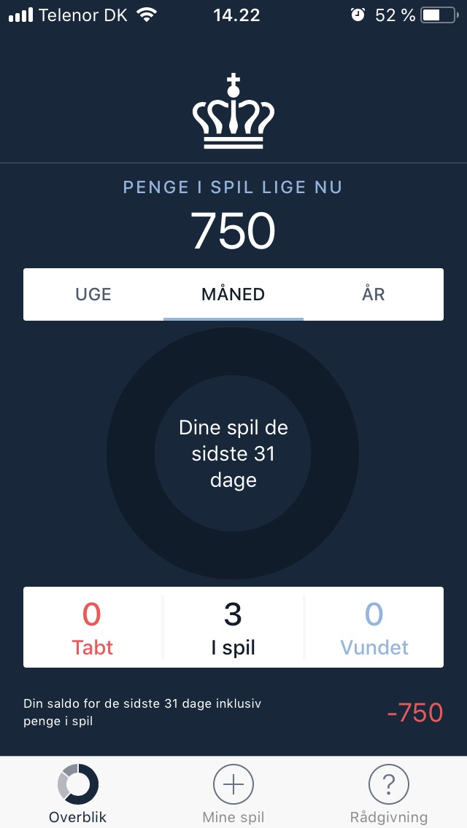
Tag en akut 24 timers spillepause fra onlinespil og alle fysiske kasinoer i Danmark
Udelukkelse i 1, 3, 6 eller 12 måneder
Nej til reklamer
Tag en pause med ROFUS
33.000 danskere har udelukket sig fra spil med ROFUS.
75% af disse unge under 30 år, jf. Spillemyndigheden

Slide 51
To spørgsmål, der kan være en hjælp til afklaring af mulig problematik omkring pengespil:
Har der været perioder, hvor du har har måtte spille for mere og mere – for at få den samme følelse af spænding?
Har der været perioder, hvor du har løjet for familie, venner eller andre om, hvor meget du spiller, eller hvor mange penge du har tabt på på spil?
99 ud af 100 med problemer med pengespil svare positivt
91 ud af 100 uden problemer med pengespil svare negativt
Snak om det – spørg ind til det…
Kilde: Nielsen & Røjskjær s. 352 i Arendt & Rosenberg ”Kognitiv terapi, nyeste udvikling” (2012)

Slide 52
Ludomanitesten
Er du stærkt optaget af spil. Bliver du fraværende, når du spiller eller tænker på spil?
Har du behov for at øge indsatsen for at opnå spænding?
Bliver du rastløs eller irriteret, når du er nødt til at forlade spillet?
Spiller du for at slippe for at tænke på dagligdagens problemer?
Vender du tilbage til spillestedet for at vinde det tabte tilbage?
Lyver du over for familie og omgangskreds for at skjule din deltagelse i spil?
Har du begået kriminalitet, f.eks. checkrytteri, tyveri eller underslæb for at kunne spille?
Har du mistet eller bragt venskaber, job eller uddannelse i fare på grund af spil?
Har du overladt det til andre, familie eller institutioner, at redde dig ud af økonomiske problemer, som du udelukkende er havnet i på grund af spil?
Har du gentagne gange forsøgt at bringe din spillelidenskab under kontrol, eller forsøgt helt at stoppe dit spil, uden held?
Kilde: ludomani.dk

Slide 53
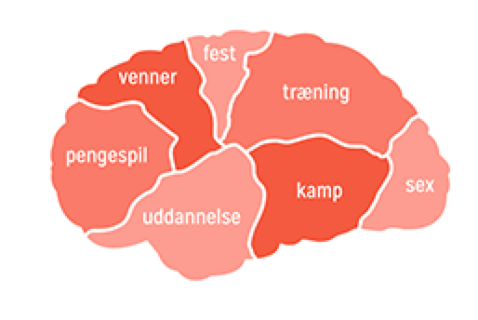
Ludomanitesten
Antal ja | Resultat
0 | Intet eller kontrolleret spil
1 - 2 | Risikospil – risikozonen for at udvikle et spilleproblem
3 – 4 | Problemspiller – mistet kontrol og forringet trivsels- og livskvalitet
5 – 10 | Ludomani – spillet har overtaget styringen
Kilde: ludomani.dk

Slide 54
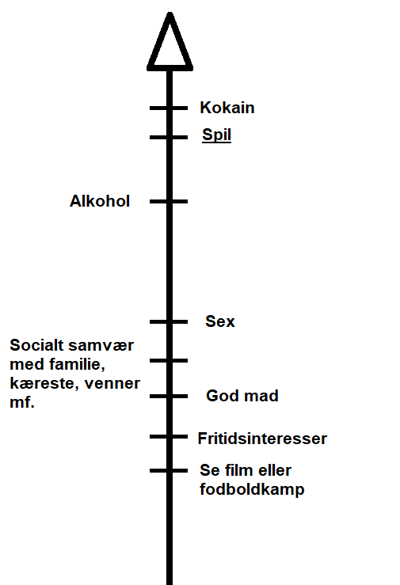
Dopamin

Slide 55
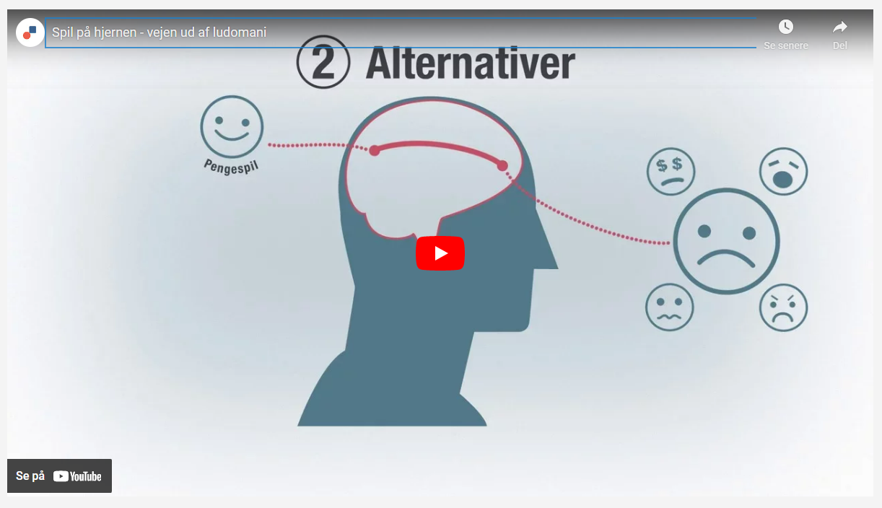
https://www.youtube.com/watch?v=eh6jAmuMAMY

Slide 56
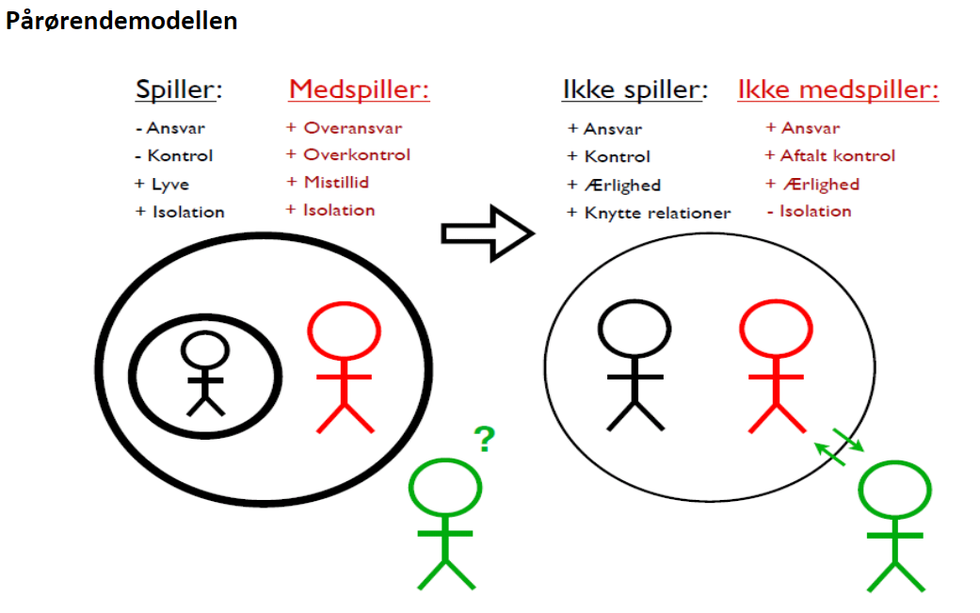

Slide 57
Mere viden om ludomani og gratis hjælp

Slide 58
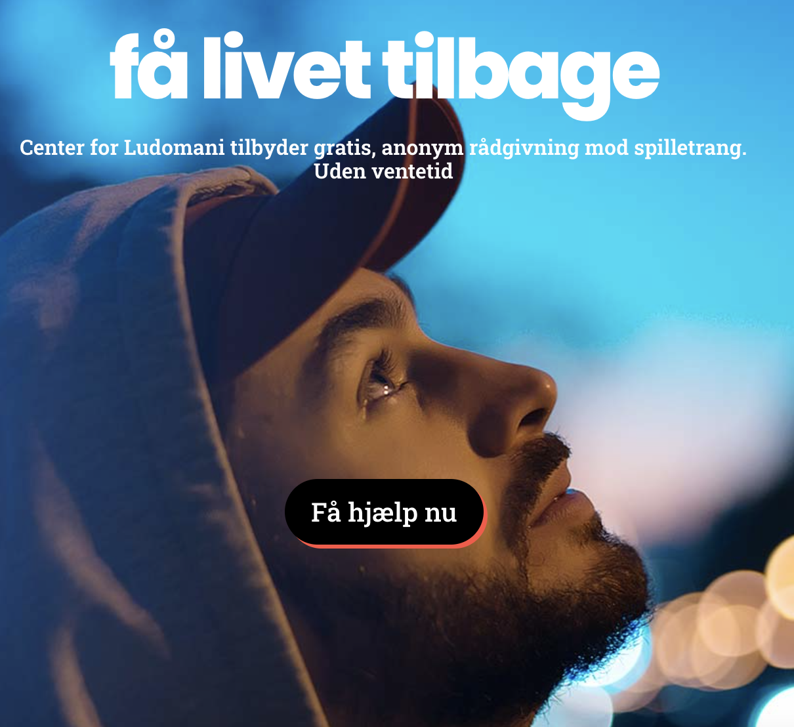
Gratis hjælp og viden
Hjælp og behandling er gratis
Mere viden på
www.ludomani.dk

Slide 59
Vores behandlingsmål
Vi benytter kognitiv adfærdsterapi, der så vidt muligt opfylder den enkeltes behov. Behandlingen har fokus på:
At afklare uhensigtsmæssige tanke- og handlemåder for at nærme sig en mere afvejet livsstil
At forbedre den enkeltes evne til at tackle de forskellige højrisikosituationer
At etablere strategier, der forebygger tilbagefald, og reetablere sociale netværk og fritidsinteresser

Slide 60
Vores gratis tilbud
Afklarende samtale
Ambulante individuelle behandlingsforløb i samtaler i Odense, Esbjerg, København eller Århus (eller som online samtaler)
Intensive døgnkurser af 12-dages varighed i Odense
Ambulante aftenbehandlingskurser i København og Aarhus
Længerevarende followup forløb 2 og 5 måneder efter endt behandling
Kurser for pårørende og pårørendegrupper
Løbende rådgivning og vejledning
Fjernbehandling som supplement til de individuelle behandlingsforløb

Slide 61
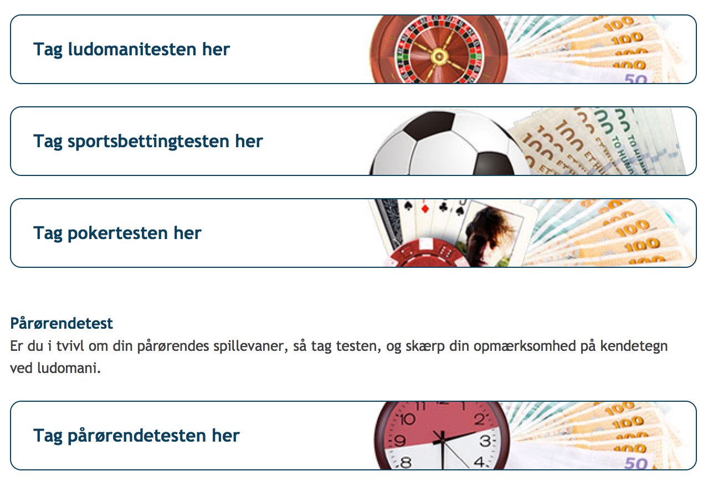
Tag tests på ludomani.dk

Slide 62
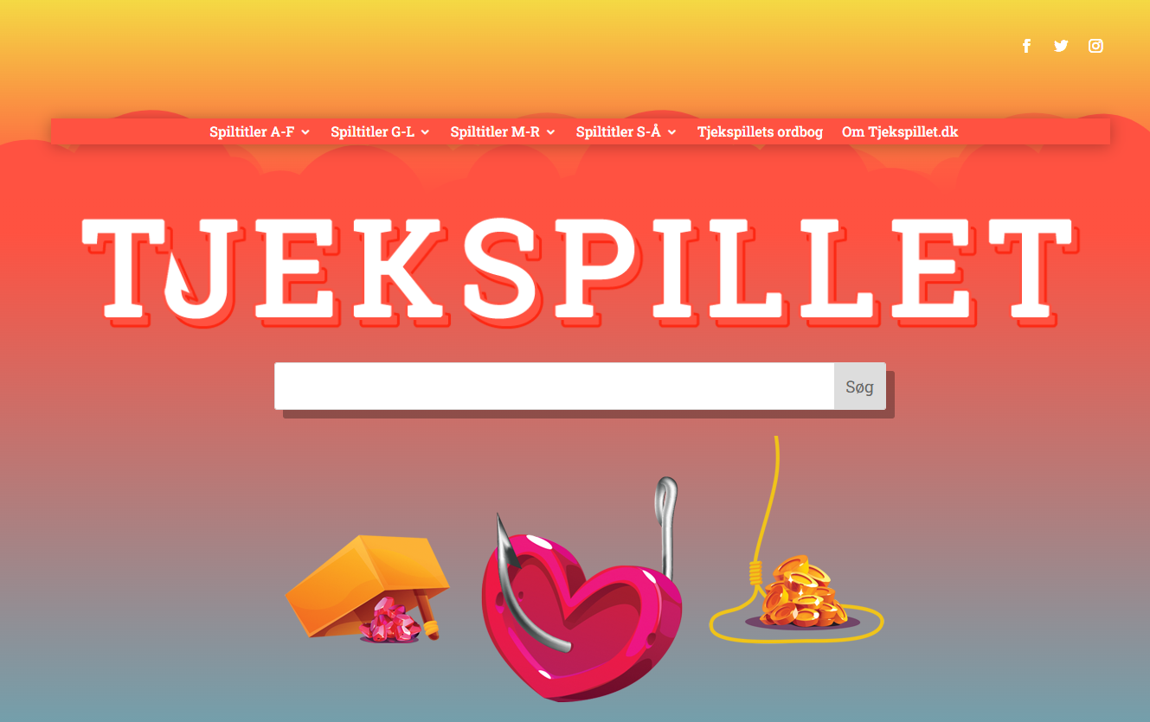
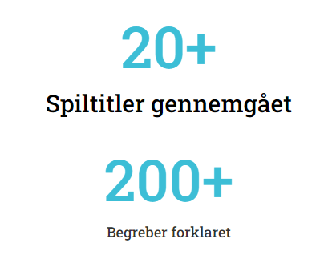
Viden om gambling elementer i computerspil og økonomiske fastholdelsesmekanismer
http://www.tjekspillet.dk

Slide 63
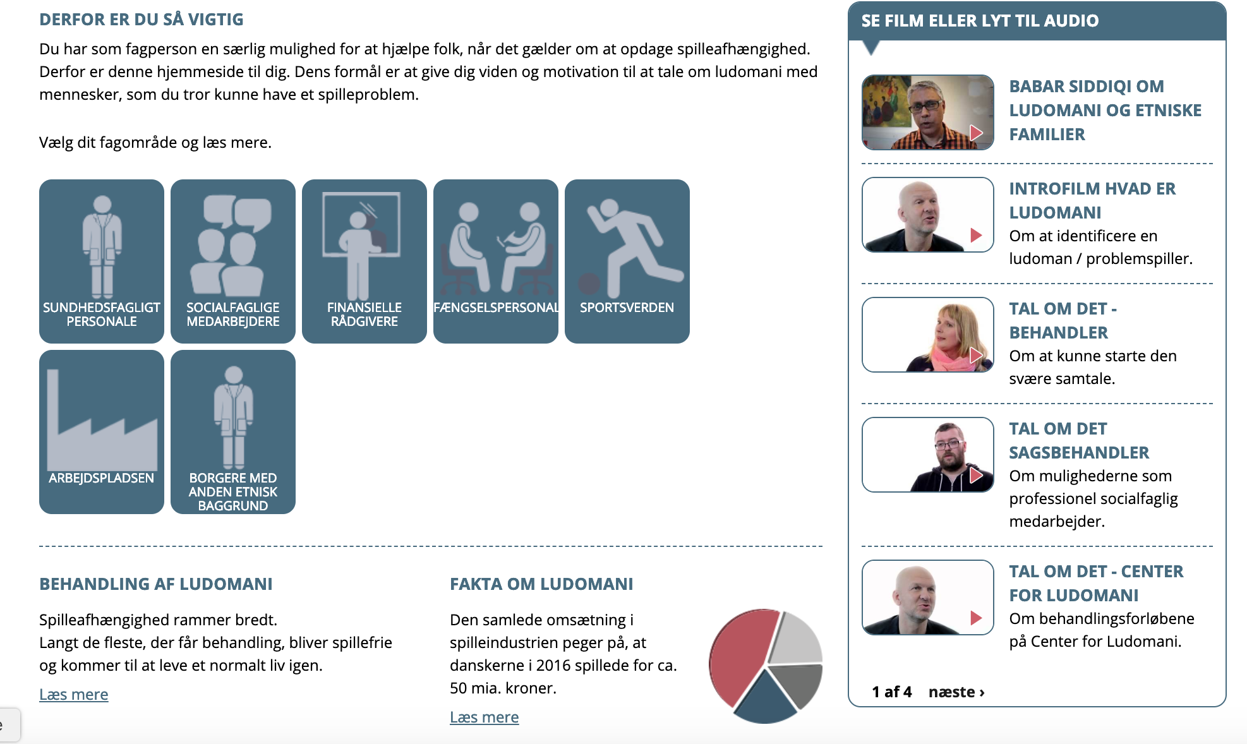
Gratis hjælp og viden
Hjælp og behandling er gratis
Mere viden på
www.ludomani.dk
www.talomludomani.dk

Slide 64
Tak for din opmærksomhed
Du er altid velkommen til at kontakte Center for Ludomani på 7011 1810
www.ludomani.dk
Esben Lautrop, behandler ved Center for Ludomani

